Slide 1
嵌入式软硬件基础
姓名：丰无界

Slide 2
目录
01.
UART通讯
02.
SPI通讯
03.
I2C通讯
04.
CAN通讯
05.
PWM

Slide 3
嵌入式主要通讯技术
协议 | 复杂度 | 传输速度 | 设备数量 | 线数 | 通信模式 | 主从数量
UART | 简单的 | 慢 | 2 台设备 | 3 | 全双工 | 单对单
I2C | 轻松链接多个设备 | 比UART 更快 | 最多 127 个，但变得复杂 | 3 | 半双工 | 多个从机和主机
SPI | 随着设备的增加而复杂 | 最快的（时钟频率） | 很多，但变得复杂 | 4 | 全双工 | 1个主站，多个从站
CAN通讯
它是由研发和生产汽车电子产品著称的德国 BOSCH 公司开发的，并最终成为国际标准（ISO11519），是国际上应用最广泛的现场总线之一。
CAN 总线协议已经成为汽车计算机控制系统和嵌入式工业控制局域网的标准总线，并且拥有以CAN 为底层协议专为大型货车和重工机械车辆设计的 J1939 协议。近年来，它具有的高可靠性和良好的错误检测能力受到重视，被广泛应用于汽车计算机控制系统和环境温度恶劣、电磁辐射强及振动大的工业环境。

Slide 4
UART通讯
01.
物理层
02.
UART的主要特征
03.
数据包格式
04.
协议层
05.
程序配置

Slide 5
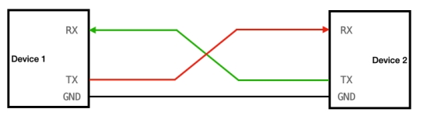
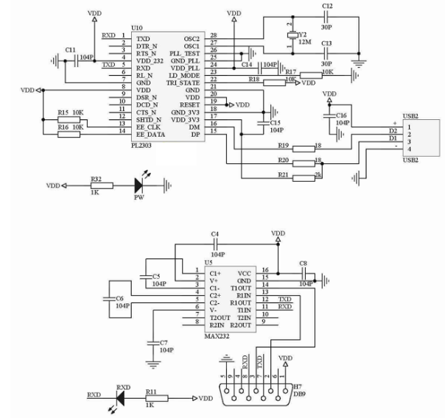
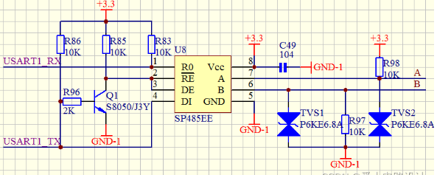
UART通信方式
通用异步接收器/发送器，通常称为UART，是一种广泛应用于嵌入式领域的串行、异步、全双工通信协议。
物理层
串口连接
UART 通道有两条数据线。每个设备上都有一个 RX 引脚和一个 TX 引脚（RX 用于接收，TX 用于发送）。每个设备的 RX 引脚都连接到另一个设备的 TX 引脚。请注意，没有共享时钟线！这是通用异步接收方发送方的“异步”方面。
对外接口
TTL电平、RS232、RS422、RS485等

Slide 6
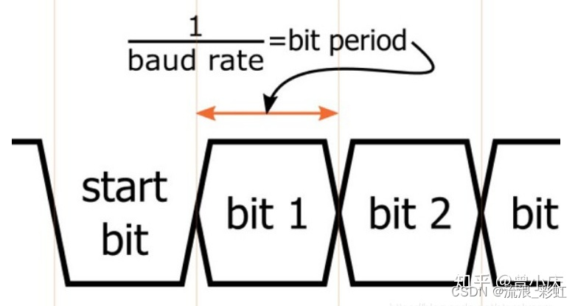
UART通信方式
UART的主要特征
1. 异步通信
无时钟信号：UART 不依赖共享时钟信号来同步数据传输，而是通过起始位、数据位、校验位和停止位来标识数据的开始和结束。
发送方和接收方独立工作：发送方和接收方各自使用独立的时钟源，通过约定的波特率（数据传输速率）来保持同步。
2.物理引脚
默认高电平
3. 波特率
传输速率：波特率表示每秒传输的位数（bps），常见的波特率有 9600、19200、38400、57600、115200 等。
匹配要求：发送方和接收方的波特率必须一致，否则会导致数据错误。

Slide 7
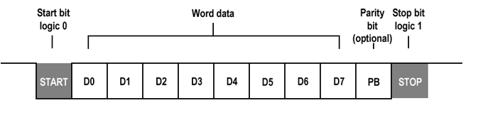
UART通信方式
数据包格式
起始位
每次通信开始时，发送方发送一个逻辑“0”信号（VOL），表示传输字符的开始。由于总线空闲时为高电平，因此在开始通信时先发送一个与空闲状态明显不同的信号，即VOL。
数据位
起始位之后是我们要传输的数据。数据位可以是5、6、7、8、9位等组成一个字符（通常是8位）。如ASCII码（7位）、扩展BCD码（8位）。首先发送最低位，最后发送最高位。用低电平 表示“0”，高电平表示“1”，完成数据位的传输。
奇偶校验位
将该位添加到数据位后，“1”位的个数应为偶数（偶校验）或奇数（奇校验），以验证数据传输的正确性。校验位实际上就是调整数，串口校验分为几种方式：
无奇偶校验
奇校验：如果数据位中“1”的个数为偶数，则奇偶校验位为“1”，如果“1”的个数为奇数，则奇偶校验位为“0”。
偶校验：如果数据中“1”的个数为偶数，则奇偶校验位为“0”，如果数据中“1”的个数为奇数，则奇偶校验位为“1”。
标记奇偶校验：校验位始终为1（不常用）。
奇偶校验：奇偶校验位始终为0（不常用）。
停止位
它是字符数据的结束标记。它可以是 1 位、1.5 位或 2 位 VOH。由于数据在传输线上是定时的，并且每个设备都有自己的时钟，所以在通信时两个设备之间很可能会出现小的不同步。因此停止位不仅表示传输的结束，而且还为计算机提供了纠正时钟的机会。停止位越多，数据传输越稳定，但数据传输速度越慢

Slide 8
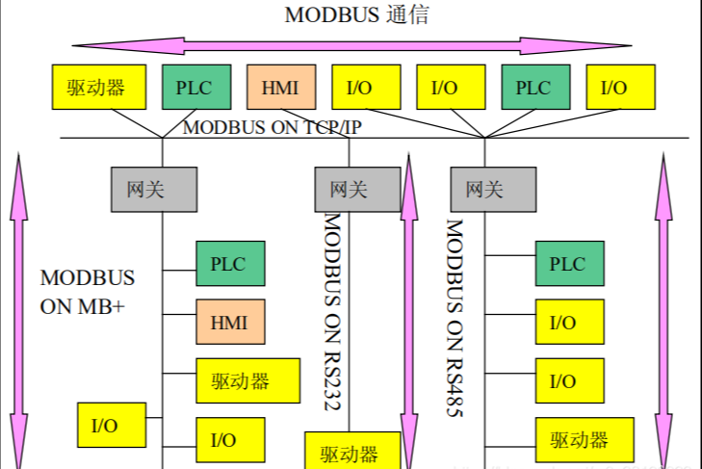
UART通信方式
协议层
最经典的modbus
Modbus协议，由MODICON公司在1979年创立，自那时起便广泛应用于各种工业领域。1996年，施耐德公司推出了基于以太网TCP/IP的ModbusTCP版本，这进一步拓宽了Modbus协议的应用范围。
在协议特点上，Modbus协议作为一种应用层报文传输协议，支持ASCII、RTU和TCP三种报文格式，这使得数据传输更加灵活多样。在物理层接口方面，标准的Modbus协议提供了RS232、RS422、RS485以及以太网接口等多种选择，同时采用master/slave通信方式，确保了数据传输的稳定与高效。

Slide 9
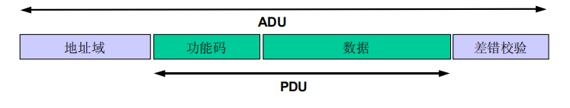
UART通信方式
协议层
Modbus协议帧的基本结构
地址域（Address Field）
功能码（Function Code）
数据域（Data Field）
错误校验（Error Checking）
1 地址域（Address Field）
作用：标识从站设备（Slave Device）的地址。
长度：1字节（0-255）。
说明：
主站（Master）通过地址域指定要通信的从站。
地址0通常用作广播地址，向所有从站发送消息（从站不会响应广播请求）。

Slide 10
UART通信方式
协议层
2 功能码（Function Code）
作用：指示从站要执行的操作类型。
长度：1字节。
常见功能码：
0x01（01）：读取线圈状态（Read Coils）。
0x02（02）：读取离散输入状态（Read Discrete Inputs）。
0x03（03）：读取保持寄存器（Read Holding Registers）。
0x04（04）：读取输入寄存器（Read Input Registers）。
0x05（05）：写单个线圈（Write Single Coil）。
0x06（06）：写单个寄存器（Write Single Register）。
0x0F（15）：写多个线圈（Write Multiple Coils）。
0x10（16）：写多个寄存器（Write Multiple Registers）。
3 数据域（Data Field）
作用：包含与功能码相关的具体数据。
长度：可变，取决于功能码和请求/响应的具体内容。
内容：
请求帧：包含主站希望从站执行的操作的详细信息（如寄存器地址、数量等）。
响应帧：包含从站返回的操作结果（如寄存器值、错误代码等）。

Slide 11
UART通信方式
协议层
4 错误校验（Error Checking）
作用：确保数据传输的完整性。
常见校验方式：
CRC（Cyclic Redundancy Check）：用于Modbus RTU模式。
长度：2字节。
计算方式：基于帧的所有字节（除CRC本身）进行计算。
LRC（Longitudinal Redundancy Check）：用于Modbus ASCII模式（较少使用）。
长度：2字节（ASCII模式下为4个十六进制字符）。

Slide 12
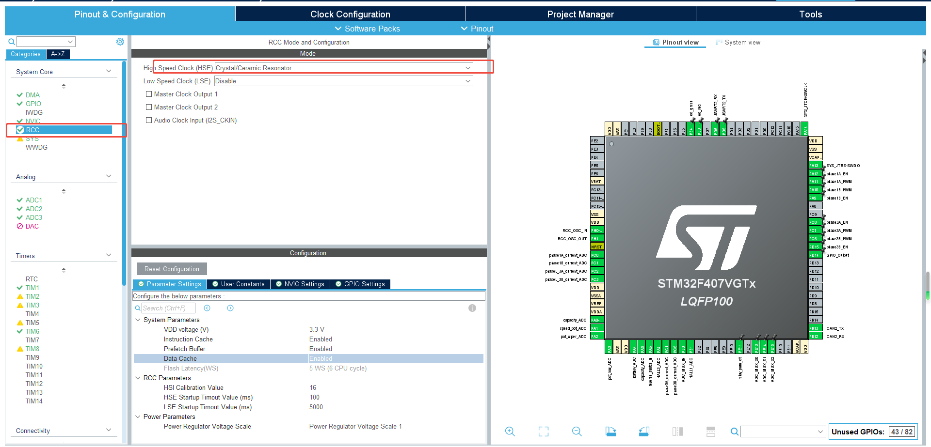
UART通信方式
程序配置
Cubemx配置流程
Rcc配置->时钟配置->IO配置->串口配置->写应用程序

Slide 13
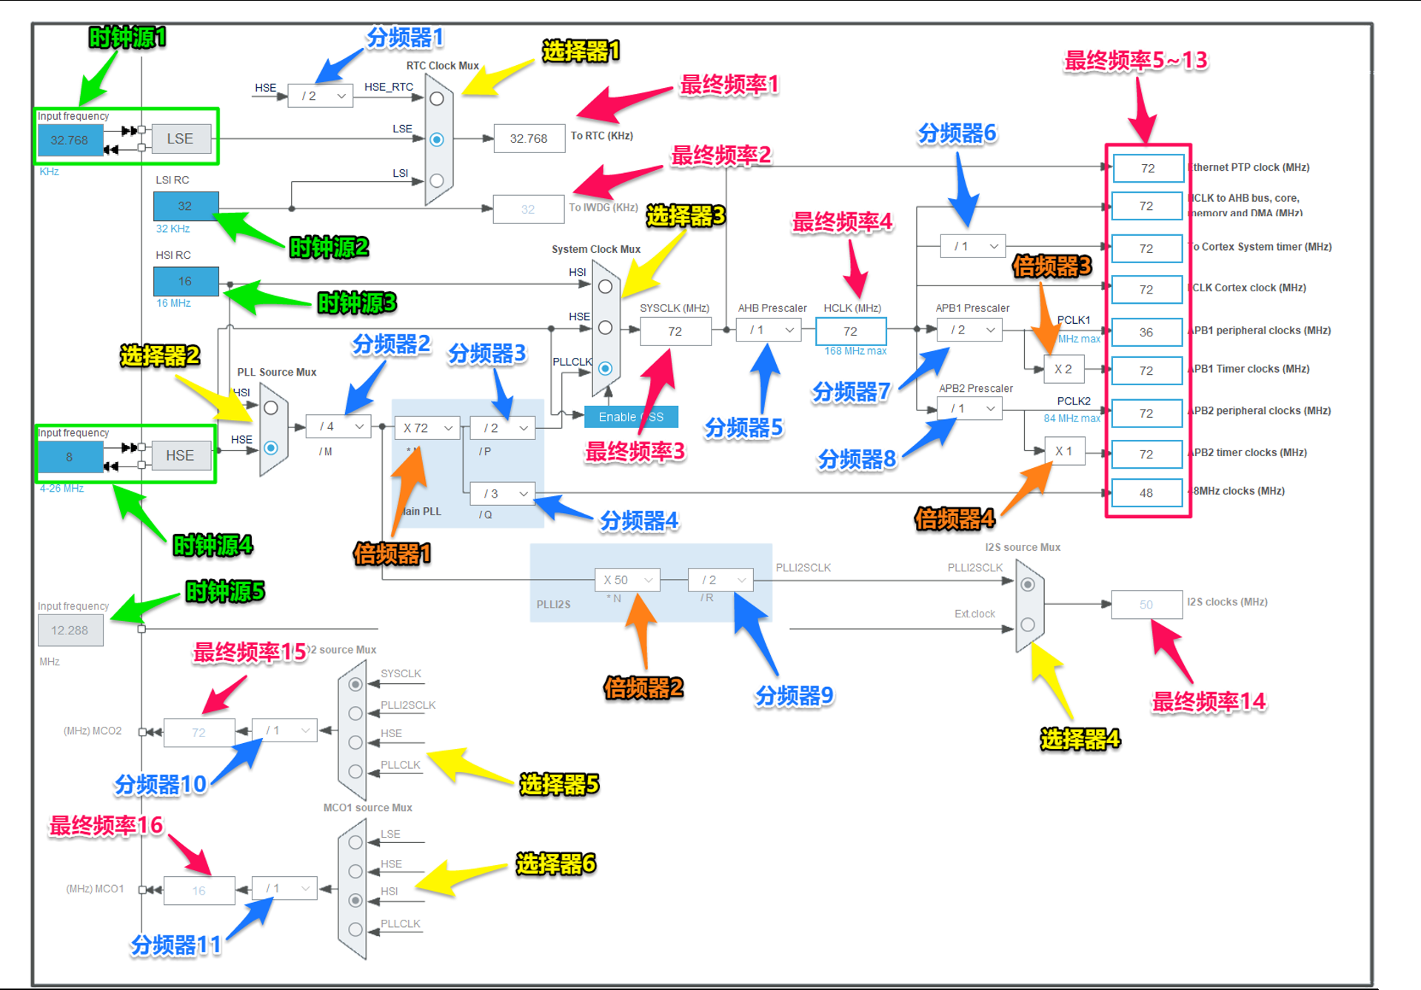
UART通信方式
程序配置
Cubemx配置流程
Rcc配置->时钟配置->IO配置->串口配置->写应用程序

Slide 14
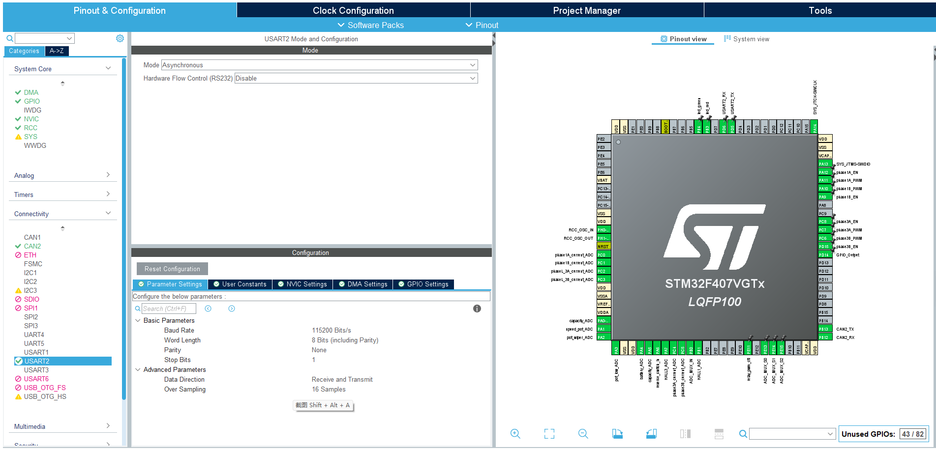
UART通信方式
程序配置
Cubemx配置流程
Rcc配置->时钟配置->IO配置->串口配置->写应用程序

Slide 15
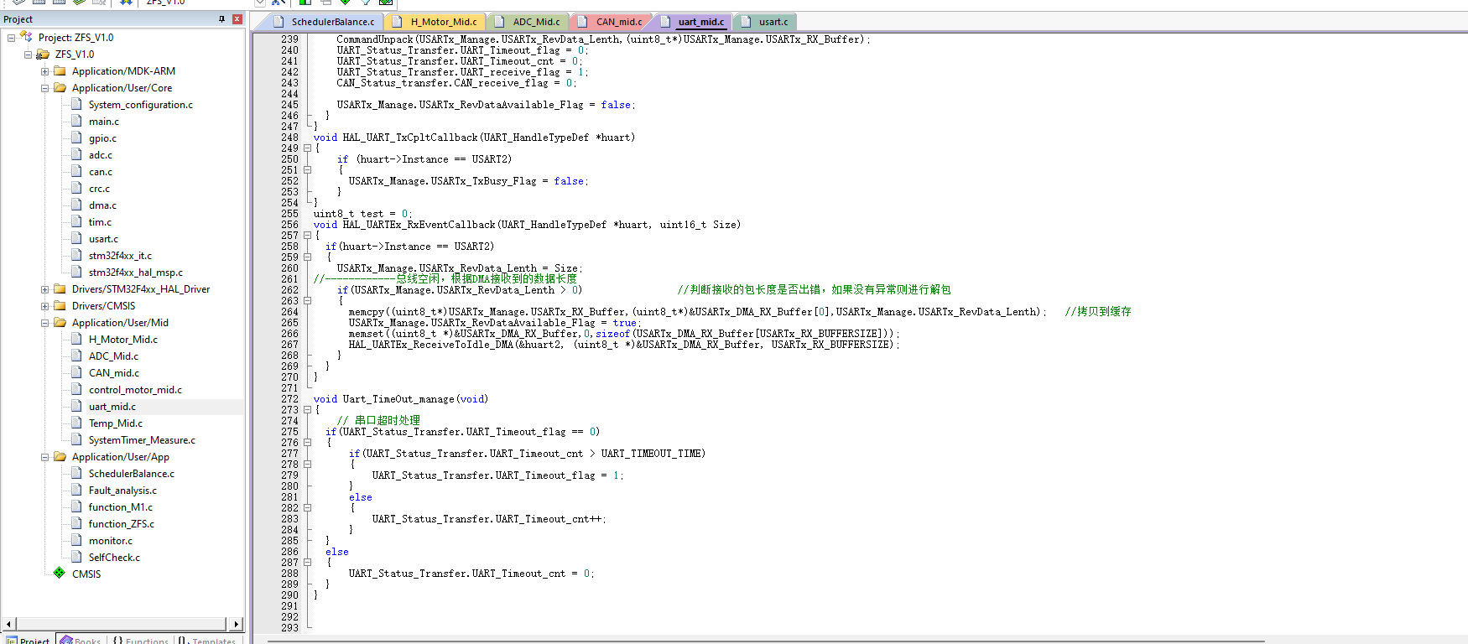
UART通信方式
程序配置
Cubemx配置流程
Rcc配置->时钟配置->IO配置->串口配置->写应用程序

Slide 16
SPI通讯
01.
物理层
02.
SPI的主要特征
03.
数据包格式
04.
协议层
05.
程序配置

Slide 17
SPI通信方式
串行外设接口 (SPI) 是微控制器（MCU）和外设 IC（例如传感器、ADC、DAC、移位寄存器、SRAM 等）之间最广泛使用的接口之一，近年来也被用作于MCU与MCU的通讯之中。SPI速率直接取决于系统时钟频率。
SPI 是一种基于主子节点的同步、全双工接口。来自主节点或子节点的数据在时钟上升沿或下降沿同步。主、子节点可以同时传输数据。SPI 接口可以是 3 线或 4 线。本文重点介绍流行的 4 线 SPI 接口。
物理层
4 线 SPI 设备有四个信号：
•时钟（SCLK）
•片选（CS）
•主输出，子节点输入 (MOSI)
•主输入，子节点输出 (MISO)
产生时钟信号的设备称为主设备。主节点和子节点之间传输的数据与主节点产生的时钟同步。与 I 2 C 接口相比，SPI 设备支持更高的时钟频率。
SPI接口只能有一个主节点，可以有一个或多个子节点。图1显示了主节点和子节点之间的SPI连接。
来自主节点的片选信号用于选择子节点。这通常是一个低电平有效信号，被拉高以断开子节点与 SPI 总线的连接。当使用多个子节点时，每个子节点需要来自主节点的单独片选信号。在本文中，片选信号始终是低电平有效信号。
MOSI和MISO是数据线。MOSI 将数据从主节点传输到子节点，MISO 将数据从子节点传输到主节点

Slide 18
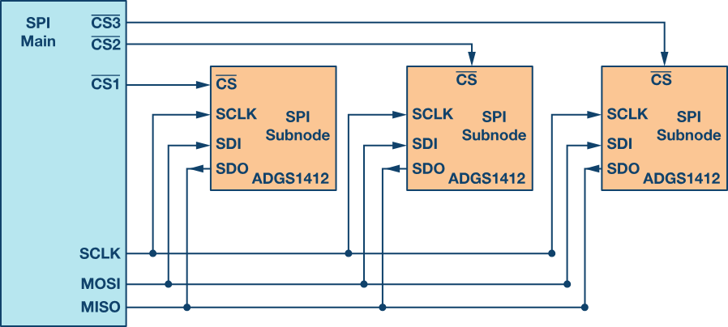
SPI通信方式
物理层
常规 SPI 模式
链式SPI 模式

Slide 19
SPI通信方式
SPI的主要特征
1.引脚复用功能与时钟使能：需配置相关引脚的复用功能，使能SPI时钟。例如在STM32中，通过GPIO_Init函数初始化引脚，并调用SPI_Cmd使能SPI模块。
2.工作模式设置：通过SPI_InitTypeDef结构体配置SPI的工作模式，包括主从模式（SPI_Mode）、数据格式（SPI_DataSize）、时钟极性（SPI_CPOL）、时钟相位（SPI_CPHA）等。SPI有四种工作模式，需根据从设备要求选择合适的模式。
3.时钟频率配置：设置SPI的时钟频率（SPI_BaudRatePrescaler），通常通过分频系数或预分频器实现。实际速率受限于从设备的最高支持频率，需参考设备手册。
4.片选信号控制：配置片选信号（CS/SS）的极性和行为。片选信号通常为低电平有效，用于选择从设备。在多从机配置中，需为每个从机提供单独的片选信号。
5.数据传输顺序：配置数据传输的顺序（SPI_FirstBit），即MSB（最高有效位）在前还是LSB（最低有效位）在前。
CRC校验配置（可选）：通过SPI_CRCPolynomial设置CRC校验多项式，以提高通信可靠性。
6.中断与状态标志：配置SPI的中断使能，并通过状态标志（如SPI_I2S_FLAG_RXNE）监控数据传输状态。

Slide 20
SPI通信方式
SPI的主要特征
时钟极性和时钟相位
在SPI中，主要可以选择时钟极性和时钟相位。CPOL 位设置空闲状态期间时钟信号的极性。空闲状态定义为CS为高电平并在传输开始时转变为低电平以及CS为低电平并在传输结束时转变为高电平的时段。CPHA 位选择时钟相位。根据 CPHA 位，上升或下降时钟沿用于采样和/或移位数据。主节点必须根据子节点的要求选择时钟极性和时钟相位。根据 CPOL 和 CPHA 位的选择，有四种 SPI 模式可用。
四种 SPI 模式
SPI模式 | CPOL | CPHA | 空闲状态下的时钟极性 | 用于采样和/或移位数据的时钟相位
0 | 0 | 0 | 逻辑低电平 | 数据在上升沿采样并在下降沿移出
1 | 0 | 1 | 逻辑低电平 | 数据在下降沿采样并在上升沿移出
2 | 1 | 0 | 逻辑高电平 | 数据在下降沿采样并在上升沿移出
3 | 1 | 1 | 逻辑高电平 | 数据在上升沿采样并在下降沿移出

Slide 21
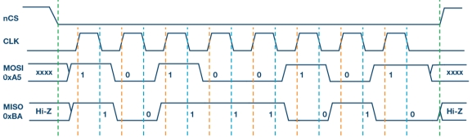
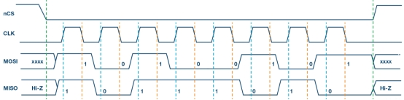
SPI通信方式
SPI的主要特征
在这些示例中，数据显示在 MOSI 和 MISO 线上。传输的开始和结束用绿色虚线表示，采样边缘用橙色表示，移位边缘用蓝色表示。请注意，这些数字仅供说明之用。为了成功进行 SPI 通信，用户必须参考产品数据表并确保满足器件的时序规范。
SPI模式1的时序图。在此模式下，时钟极性为0，表示时钟信号的空闲状态为低电平。该模式下时钟相位为1，表示在时钟信号的下降沿（橙色虚线所示）采样数据，在时钟信号的上升沿（蓝色虚线所示）移位数据。
SPI 模式 0，CPOL = 0，CPHA = 0：CLK 空闲状态 = 低，数据在上升沿采样并在下降沿移位
SPI 模式 1，CPOL = 0，CPHA = 1：CLK 空闲状态 = 低电平，数据在下降沿采样并在上升沿移位。

Slide 22
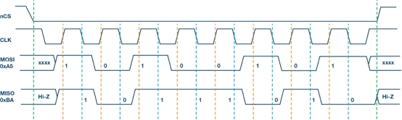
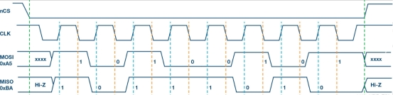
SPI通信方式
SPI的主要特征
SPI模式3的时序图。在此模式下，时钟极性为1，表示时钟信号的空闲状态为高电平。该模式下的时钟相位为1，表示在时钟信号的上升沿（橙色虚线所示）采样数据，在时钟信号的下降沿（蓝色虚线所示）移位数据。
SPI模式2的时序图。在此模式下，时钟极性为1，表示时钟信号的空闲状态为高电平。该模式下的时钟相位为0，表示在时钟信号的下降沿（橙色虚线所示）采样数据，在时钟信号的上升沿（蓝色虚线所示）移位数据。
SPI 模式 2，CPOL = 1，CPHA = 0：CLK 空闲状态 = 高电平，数据在下降沿采样并在上升沿移位。
SPI 模式 3，CPOL = 1，CPHA = 1：CLK 空闲状态 = 高电平，数据在上升沿采样并在下降沿移位

Slide 23
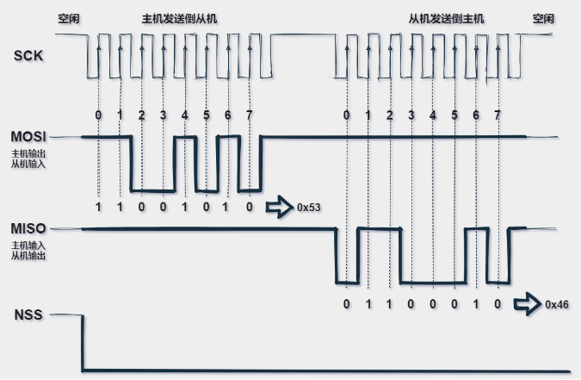
SPI通信方式
数据包格式
数据帧大小：SPI通信的数据帧大小通常由数据宽度（即数据位的大小）决定。标准SPI接口通常支持从4位到32位不等的宽度。例如，一个常见的配置是8位数据宽度，这意味着每次可以传输8位（1字节）的数据。

Slide 24
UART通信方式
协议层
‌SPI通信协议并没有一个大家公认的协议层‌。SPI（Serial Peripheral Interface）是一种广泛使用的串行通信协议，主要用于单片机和外围设备之间的通信。SPI采用主从架构，支持全双工通信，通常被称为四线串行总线，包括SCLK（串行时钟）、MOSI（主设备输出从设备输入）、MISO（主设备输入从设备输出）和SS/CS（从机选择/片选）四条线‌
由于 SPI 本身没有高层协议，每个 SPI 从设备（如传感器、存储器、显示器控制器、以太网控制器等）的制造商必须定义自己的命令集、数据格式和通信流程。需要查阅每个特定设备的详细数据手册才能知道。
很多 SPI 设备（如 ADC、DAC、传感器）采用一种简单的“命令/地址+数据”模型。
寄存器读写模式（最常见）：
写操作：
主设备发送一个 “写命令”字节（通常包含一个“写”标志位 + 寄存器地址）。
主设备紧接着发送要写入该寄存器的数据字节（1个或多个）。
读操作：
主设备发送一个 “读命令”字节（通常包含一个“读”标志位 + 寄存器地址）。
主设备继续发送时钟（SCLK），但此时发送的数据可能是无效的（如 0x00 或 0xFF，称为“哑元”数据）。
从设备在接收到读命令和地址后，会在后续的 SCLK 周期中通过 MISO 线返回该寄存器的内容。

Slide 25
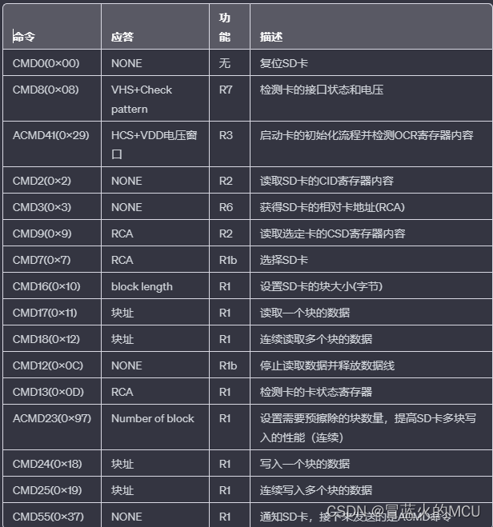
UART通信方式
协议层

Slide 26
UART通信方式
协议层
自建协议
命令/地址+数据+校验

Slide 27
UART通信方式
程序配置
Cubemx配置流程
Rcc配置->时钟配置->IO配置->SPI配置->写应用程序

Slide 28
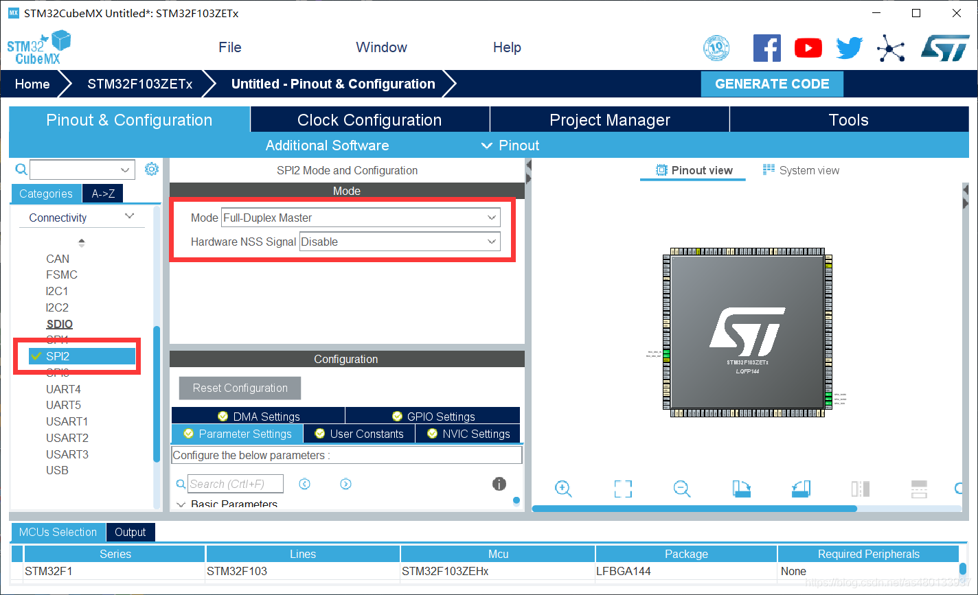
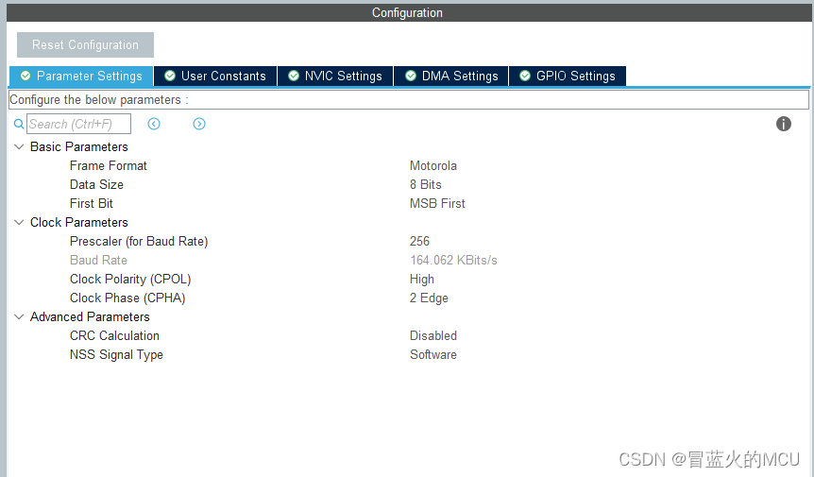
UART通信方式
程序配置
Cubemx配置流程
Rcc配置->时钟配置->IO配置->SPI配置->写应用程序

Slide 29
I2C通讯
01.
物理层
02.
I2C的主要特征
03.
数据包格式
04.
协议层
05.
程序配置

Slide 30
I2C通信方式
它由飞利浦公司（现为恩智浦半导体公司）在20世纪80年代初开发，广泛应用于各种嵌入式系统。
物理层
硬件最重要的注意是在SDA和SCL上加入上拉电阻。I2C器件通过开集或开漏引脚连接到总线，将线路拉低。当没有数据传输时，I2C总线处于高电平空闲状态；线路被被动拉高。要传输数据，须切换线路，即先拉低再释放（又变为高电平）。数据位在时钟下降沿传输。
开漏输出需要一个上拉电阻才能正确输出高电平。上拉电阻连接在输出引脚和高电平所需的输出电压之间。

Slide 31
I2C通信方式
I2C的主要特征
1.双线通信：I²C协议使用两根线进行通信，一根是数据线（SDA），另一根是时钟线（SCL）。这两条线是双向的，可以同时进行发送和接收数据。
2.多主多从：I²C总线上可以有多个主设备和多个从设备。主设备是发起通信并控制时钟信号的设备，而从设备则响应主设备的请求。
3.地址唯一性：每个从设备都有一个唯一的地址，这使得主设备能够与总线上特定的从设备进行通信。
4.同步通信：数据传输由时钟信号同步，主设备生成时钟信号，从设备按时钟信号的节奏传输数据。
5.速度和灵活性：I²C支持标准模式（100 kbps）、快速模式（400 kbps）、高速模式（3.4 Mbps）、超高速模式（5 Mbps）等不同的通信速度。
I²C协议常用于传感器、显示器、EEPROM、实时时钟和其他外围设备的通信，因为它只需要两条通信线，简化了电路设计和连接。

Slide 32
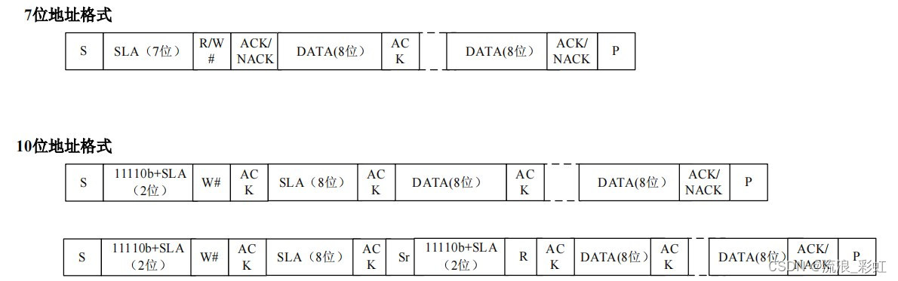
I2C通信方式
数据包格式
7位/10位设备地址
I2C 通常有 7 位地址，并且只有 127 个不同的 I2C 设备。然而，实际上，I2C 设备的类型要多得多，并且 I2C 设备很有可能在总线上具有相同的地址。
为了克服这一限制，许多器件通过外部配置引脚使用双地址以及 10 位地址方案。
10 位地址方案对普通 I2C 协议有两个影响：
地址帧现在有两个字节而不是 1 个字节。
第一个字节的前五个最高有效位用于标识 10 位地址，约定为“11110”。

Slide 33
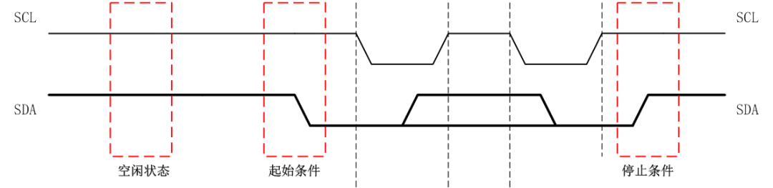
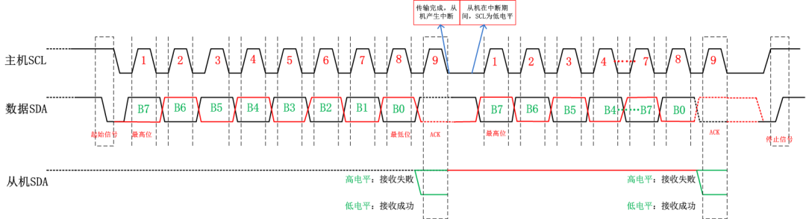
I2C通信方式
数据包格式

Slide 34
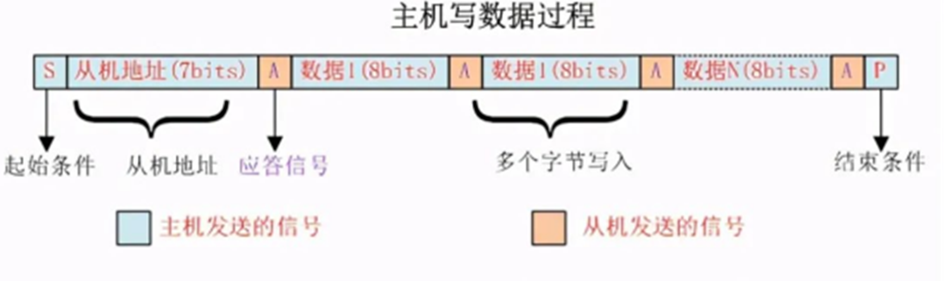
UART通信方式
协议层
写数据步骤
.‌起始信号‌：主设备通过拉低SDA线，同时保持SCL线为高电平，来发送起始信号。
.‌发送从设备地址‌：主设备发送从设备的7位地址，并加上一个读/写位（0表示写操作）。
.‌等待应答‌：从设备接收到地址后，如果地址匹配，会通过拉低SDA线发送一个应答信号（ACK）。
.‌发送寄存器地址‌：主设备发送想要写入数据的寄存器地址。
.‌再次等待应答‌：从设备接收到寄存器地址后，再次发送ACK信号。
.‌发送数据‌：主设备开始发送想要写入从设备寄存器的数据，通常以8位字节的形式发送。
.‌每次数据后等待应答‌：每次发送一个字节的数据后，主设备需要等待从设备的应答信号。
.‌结束信号‌：主设备在所有数据发送完毕后，通过拉高SDA线并保持SCL线为高电平，来发送结束信号。

Slide 35
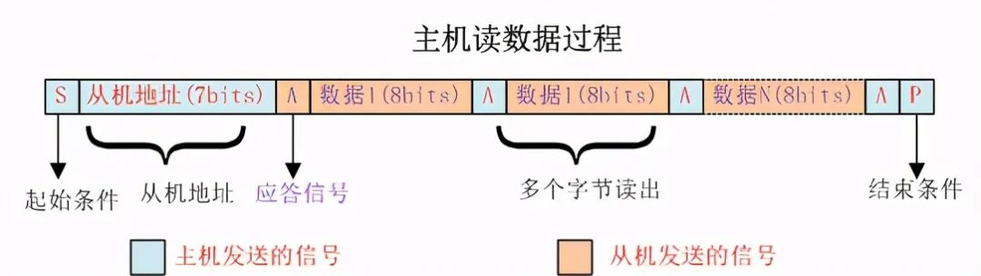
UART通信方式
协议层
读数据步骤
.‌起始信号‌：主设备发送起始信号。
.‌发送从设备地址‌：主设备发送从设备的7位地址，并加上一个读/写位（1表示读操作）。
.‌等待应答‌：从设备接收到地址后，发送ACK信号。
.‌发送寄存器地址‌：主设备发送想要读取的寄存器地址。
.‌再次等待应答‌：从设备接收到寄存器地址后，再次发送ACK信号。
.‌读取数据‌：从设备开始发送数据，主设备在每次接收到数据后需要发送ACK或NACK信号来控制读取的继续或停止。
.‌结束信号‌：主设备在读取完所有需要的数据后，发送结束信号来结束通信。

Slide 36
UART通信方式
协议层
与SPI类似，按照从机地址去寻址操作

Slide 37
UART通信方式
程序配置
Cubemx配置流程
Rcc配置->时钟配置->IO配置->I2C配置->写应用程序

Slide 38
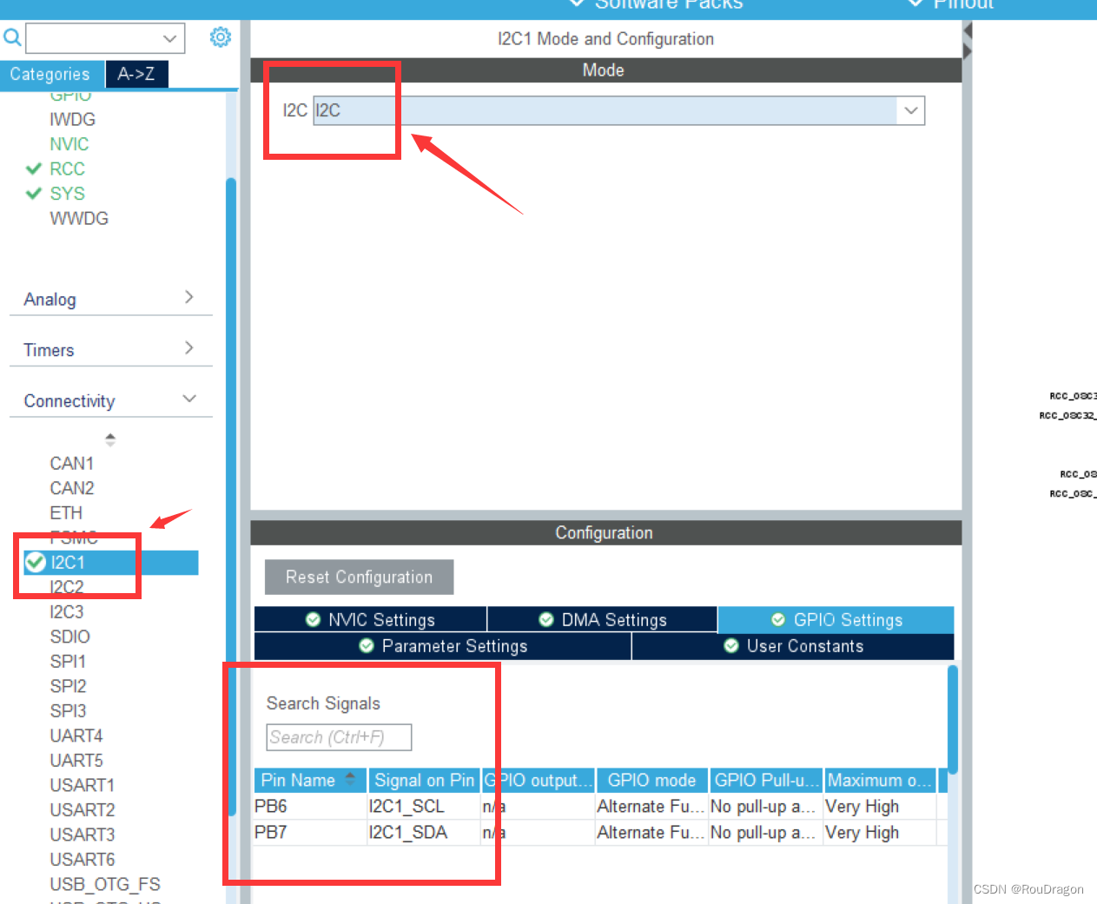
UART通信方式
程序配置
Cubemx配置流程
Rcc配置->时钟配置->IO配置->I2C配置->写应用程序

Slide 39
CAN通讯
01.
物理层
02.
CAN的主要特征
03.
数据包格式
04.
协议层
05.
程序配置

Slide 40
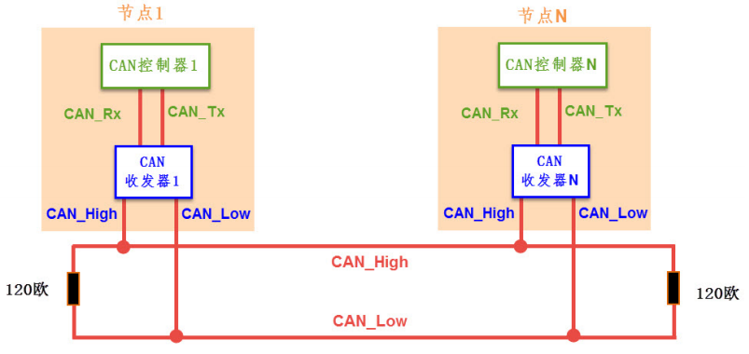
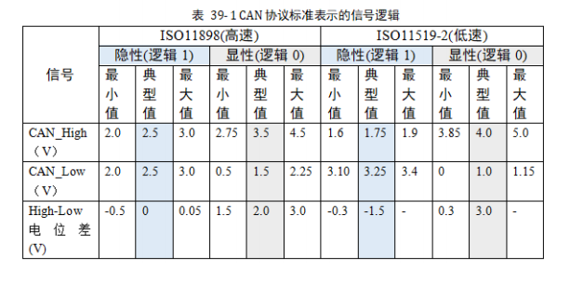
CAN通信方式
CAN 是控制器局域网络 (Controller Area Network) 的简称，它是由研发和生产汽车电子产品著称的德国 BOSCH 公司开发的，并最终成为国际标准（ISO11519），是国际上应用最广泛的现场总线之一。
CAN 总线协议已经成为汽车计算机控制系统和嵌入式工业控制局域网的标准总线，并且拥有以CAN 为底层协议专为大型货车和重工机械车辆设计的 J1939 协议。近年来，它具有的高可靠性和良好的错误检测能力受到重视，被广泛应用于汽车计算机控制系统和环境温度恶劣、电磁辐射强及振动大的工业环境。
物理层
与 I2C、SPI 等具有时钟信号的同步通讯方式不同，CAN 通讯并不是以时钟信号来进行同步的， 它是一种异步通讯，只具有 CAN_High 和 CAN_Low 两条信号线，共同构成一组差分信号线，以 差分信号的形式进行通讯。

Slide 41
I2C通信方式
CAN的主要特征
1. 高可靠性
2. 实时性 3. 多主从架构
4. 高带宽与可扩展性
5. 错误处理与容错性
6. 成本效益
7. 标准化与兼容性
CAN的核心优势在于高可靠性、实时性和多主从架构，尤其适合对安全性、实时性要求高的嵌入式系统。若需更高带宽或大数据量传输，可考虑CAN FD或工业以太网（如EtherCAT）。

Slide 42
I2C通信方式
数据包格式
协议层
CAN 的报文种类及结构
typedef struct
{
uint32_t StdId; /*!< Specifies the standard identifier. This parameter can be a value between 0 to 0x7FF. */
uint32_t ExtId; /*!< Specifies the extended identifier. This parameter can be a value between 0 to 0x1FFFFFFF. */
uint8_t IDE; /*!< Specifies the type of identifier for the message that will be transmitted. This parameter can be a value of @ref CAN_identifier_type */
uint8_t RTR; /*!< Specifies the type of frame for the message that will be transmitted. This parameter can be a value of @ref CAN_remote_transmission_request */
uint8_t DLC; /*!< Specifies the length of the frame that will be transmitted. This parameter can be a value between 0 to 8 */
uint8_t Data[8]; /*!< Contains the data to be transmitted. It ranges from 0 to 0xFF. */
} CanTxMsg;

Slide 43
I2C通信方式
数据包格式
协议层
CAN 的报文种类及结构
字段 | 标准帧（11位ID） | 扩展帧（29位ID）
SOF | 1位 | 1位
仲裁段 | 11位ID + RTR | 11位ID + SRR + IDE + 18位扩展ID + RTR
控制段 | DLC + r0 | DLC + r1
数据段 | 0~8字节 | 0~8字节
CRC段 | 15位CRC + 界定符 | 15位CRC + 界定符
ACK段 | ACK间隙 + 界定符 | ACK间隙 + 界定符
EOF | 7位 | 7位

Slide 44
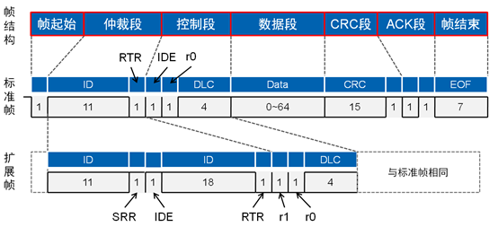
I2C通信方式
数据包格式
协议层
CAN 的报文种类及结构

Slide 45
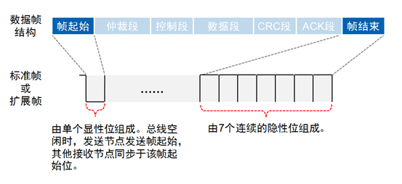
I2C通信方式
数据包格式
协议层
CAN 的报文种类及结构

Slide 46
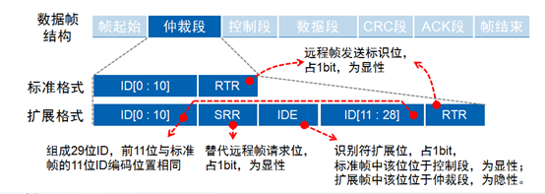
I2C通信方式
数据包格式
协议层
CAN 的报文种类及结构

Slide 47
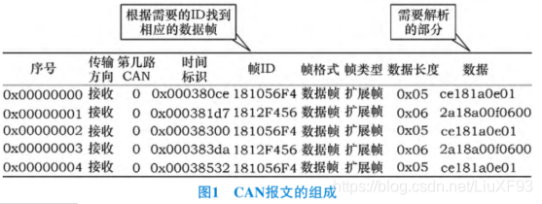
I2C通信方式
数据包格式
协议层
CAN 的报文种类及结构

Slide 48
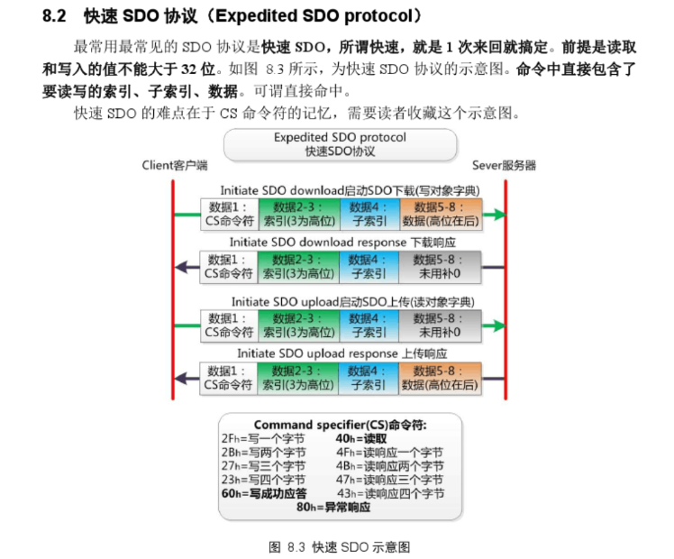
UART通信方式
协议层
CANopen
参考文档 CANopeneasy pdf

Slide 49
UART通信方式
程序配置
Cubemx配置流程
Rcc配置->时钟配置->IO配置->I2C配置->写应用程序

Slide 50
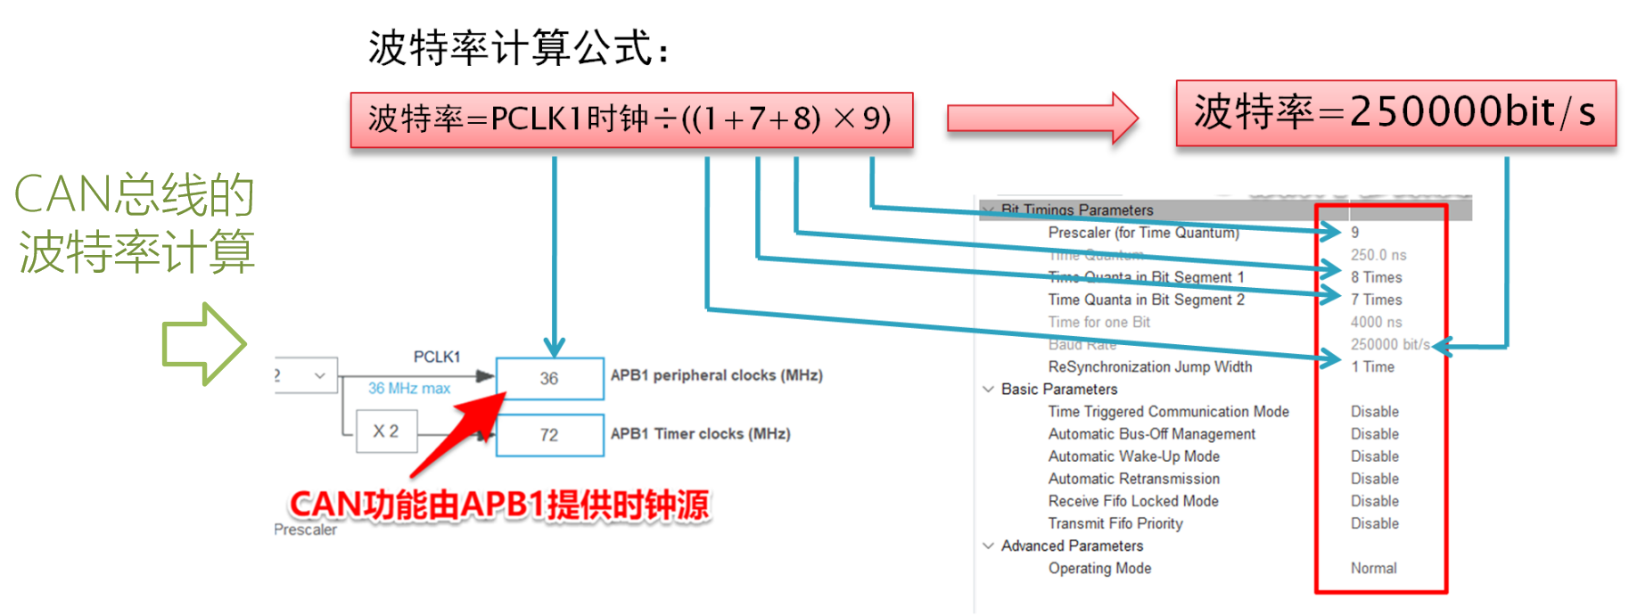
UART通信方式
程序配置
Cubemx配置流程
Rcc配置->时钟配置->IO配置->I2C配置->写应用程序

